Slide 1
Appathon@NTUA 2020
Διαδίκτυο και Εφαρμογές
Παρουσίαση Project
Ανδρωνά Χριστίνα – Μαρία
Α.Μ. 03116099
androna.xm@gmail.com

Slide 2
ΠΕΡΙΕΧΟΜΕΝΑ
Παρουσίαση της εφαρμογής
Η αρχιτεκτονική
Οδηγίες Εγκατάστασης

Slide 3
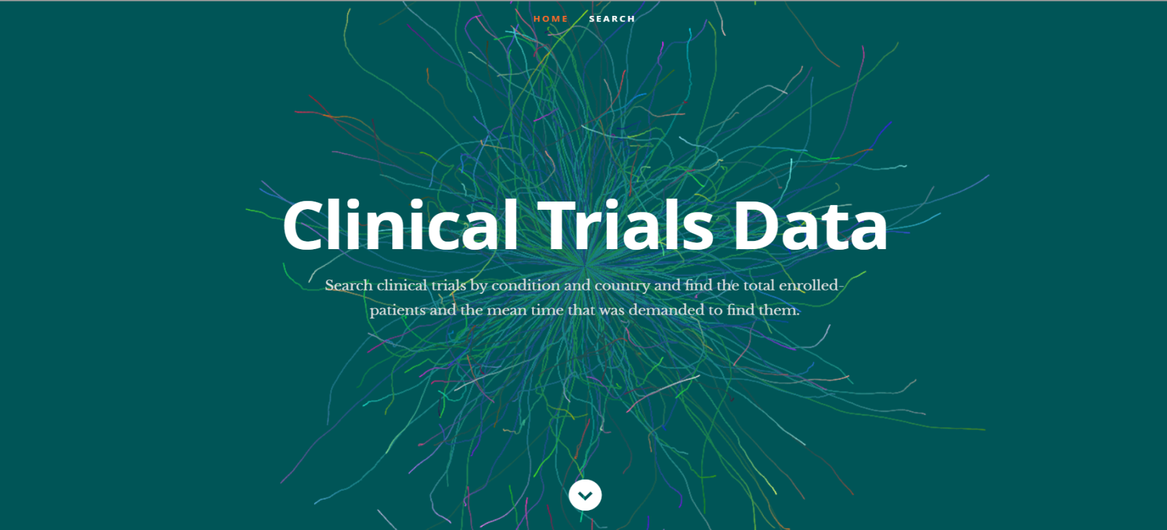
ΠΑΡΟΥΣΙΑΣΗ ΤΗΣ ΕΦΑΡΜΟΓΗΣ
Μέσα από την εφαρμογή ο χρήστης μπορεί να αναζητήσει και να αντλήσει πληροφορίες ,μέσα από μια βάση δεδομένων με όλες τις κλινικές μελέτες .

Slide 4
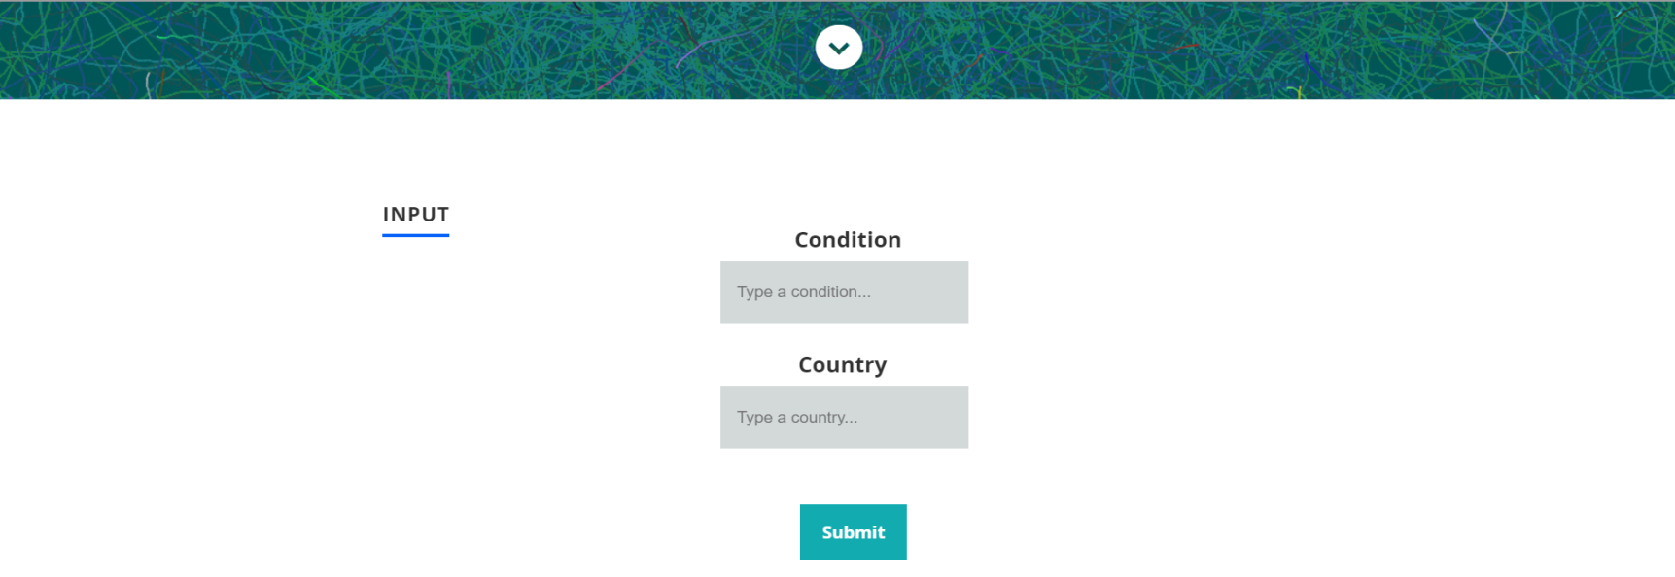
Συγκεκριμένα, μπορεί να βρει :
το πλήθος των ασθενών που συμμετέχουν σε κλινικές μελέτες για μια συγκεκριμένη ασθένεια και στη συγκεκριμένη χώρα που όρισε ο ίδιος μέσα από την web σελίδα
καθώς και τον μέσο χρόνο που απαιτήθηκε για την στρατολόγηση αυτών(το διάστημα μεταξύ της πρώτης υποβολής δεδομένων και του τελευταίου update της)

Slide 5
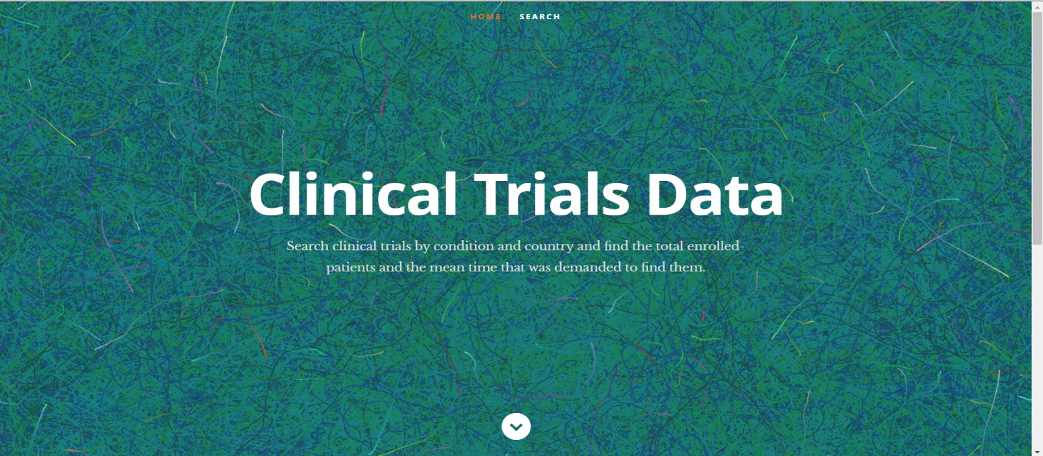
ΤΡΟΠΟΣ ΧΡΗΣΗΣ ΤΗΣ ΕΦΑΡΜΟΓΗΣ
Homepage
Ο χρήστης από το homepage μπορεί να μεταβεί στο search section είτε με scroll down είτε πατώντας το search tab

Slide 6
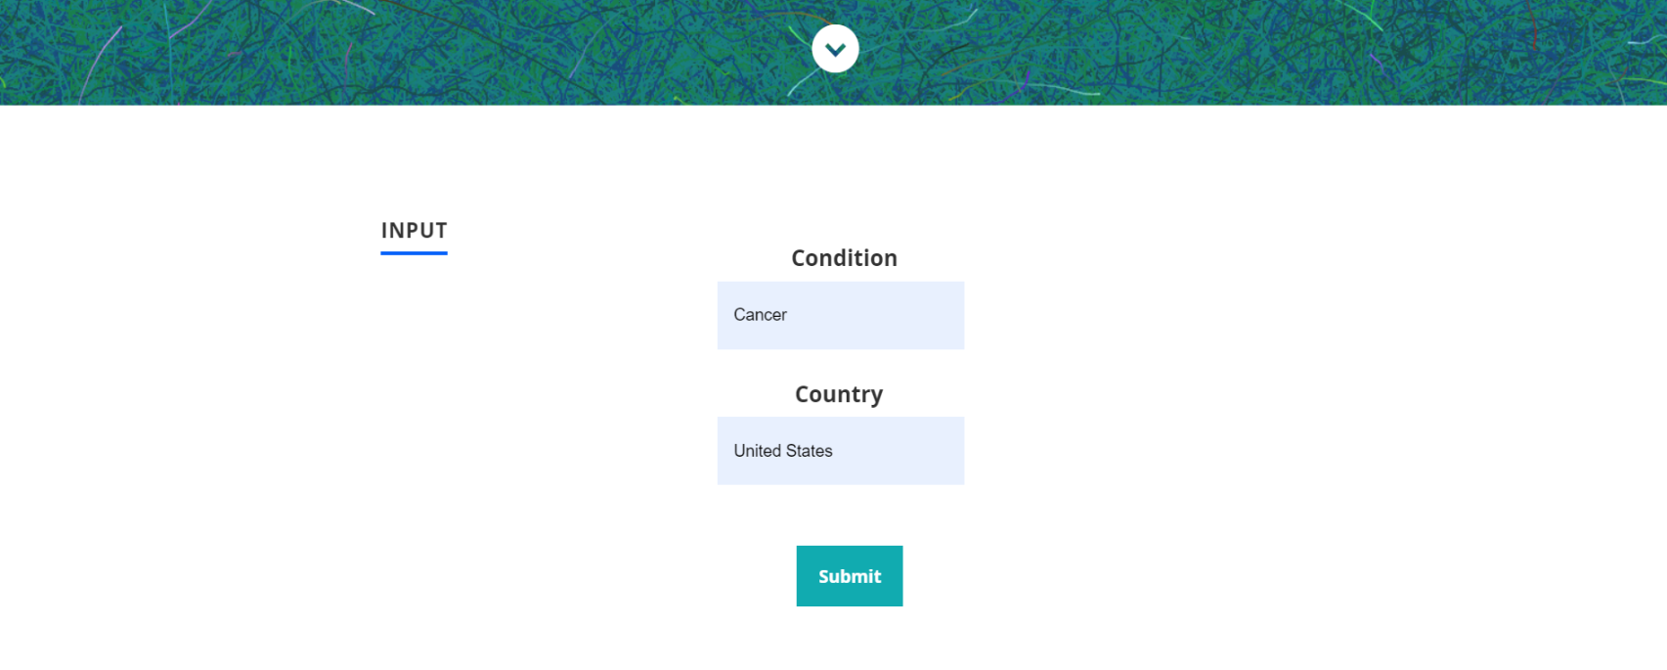
Search
Ο χρήστης εισάγει την ασθένεια για την οποία θέλει να αναζητήσει κλινικές μελέτες και τη χώρα στην οποία έχουν γίνει αυτές.

Slide 7
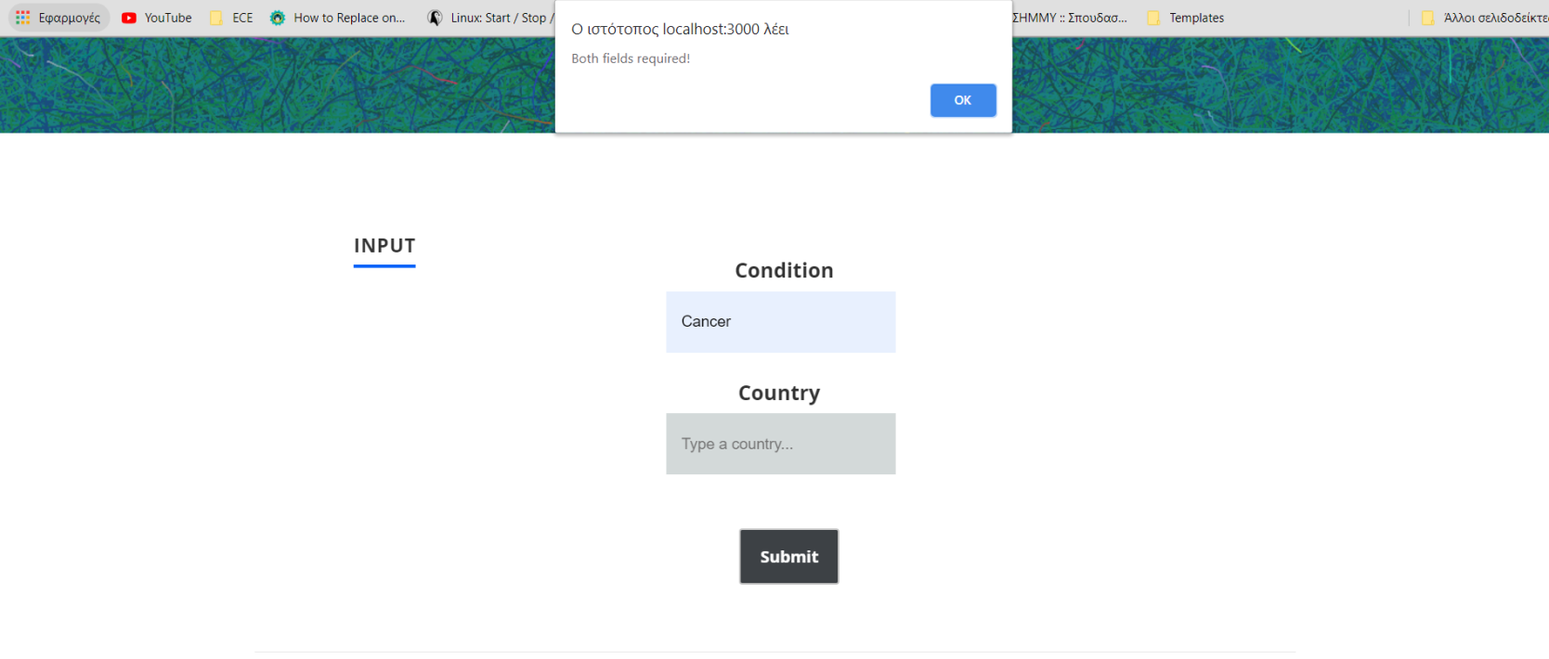
ΠΡΟΣΟΧΗ!
Για να γίνει η αναζήτηση πρέπει να είναι συμπληρωμένα και τα 2 πεδία (χώρα και ασθένεια), αλλιώς ο ιστότοπος πετάει μήνυμα λάθους.

Slide 8
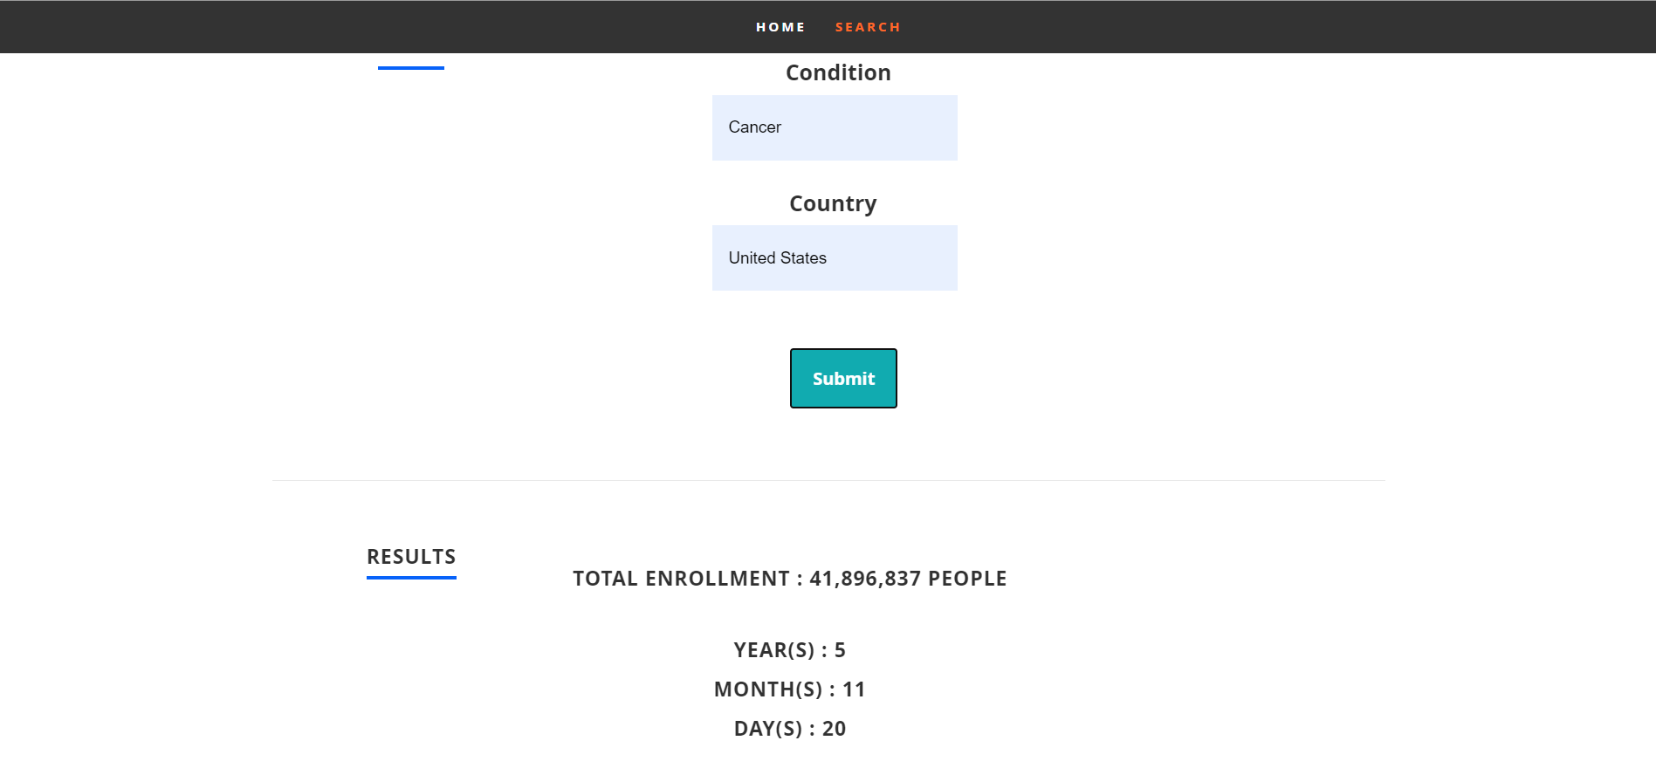
Results
Η εμφάνιση των αποτελεσμάτων αναζήτησης , γίνεται στην ίδια σελίδα μετά το πάτημα του κουμπιού submit της εισαγωγής δεδομένων.

Slide 9
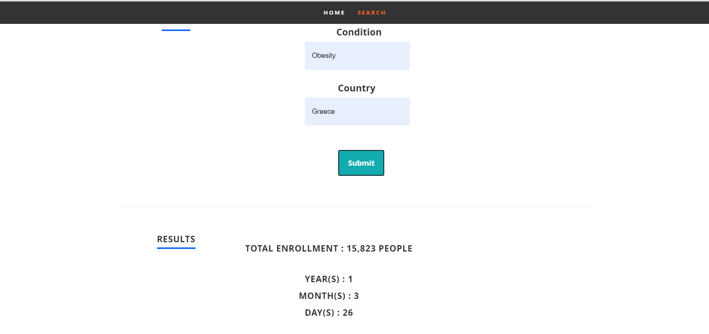
total enrollment : συνολικός αριθμός ασθενών που συμμετείχαν στις κλινικές μελέτες σε μία χώρα για την συγκεκριμένη ασθένεια
Το χρονικό διάστημα στρατολόγησης ασθενών , εκφρασμένο σε χρόνια – μήνες – μέρες

Slide 10
ΑΡΧΙΤΕΚΤΟΝΙΚΗ
Βάση δεδομένων
Τα δεδομένα της βάσης δεδομένων είναι όλες οι διαθέσιμες κλινικές δοκιμές (XML αρχεία) από το https://clinicaltrials.gov/
Τα δεδομένα από τα XML αρχεία αποθηκεύτηκαν σε βάση δεδομένων MongoDB , αφού πρώτα μετατράπηκαν σε json αρχεία , με πρόγραμμα που αναπτύχθηκε σε python.

Slide 11
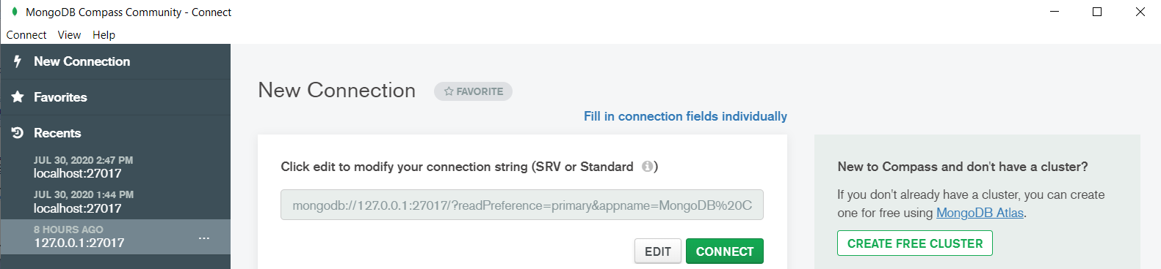
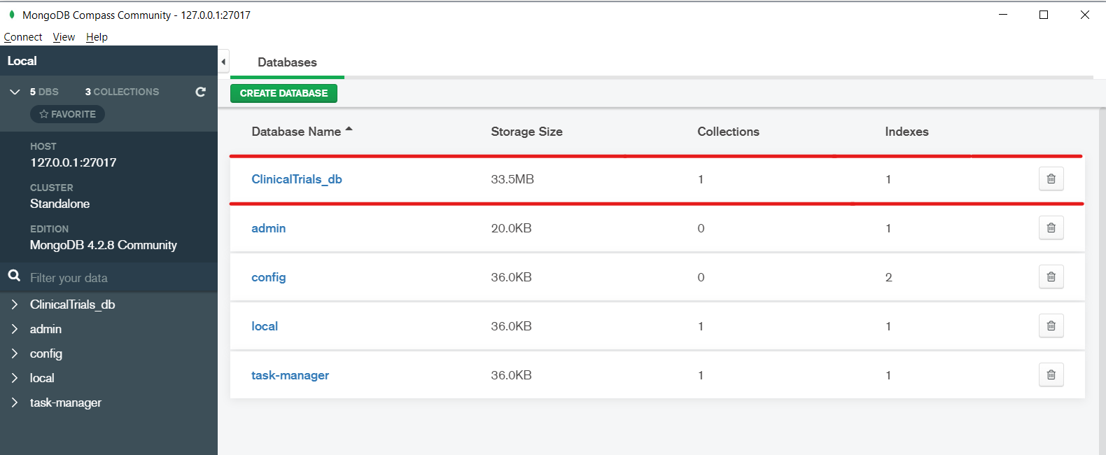
Περιβάλλον της MongoDb
Σύνδεση με mongodb://localhost:27017/
Βάση δεδομένων με όνομα ClinicalTrials_db

Slide 12
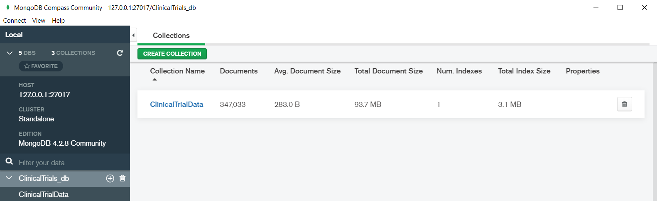
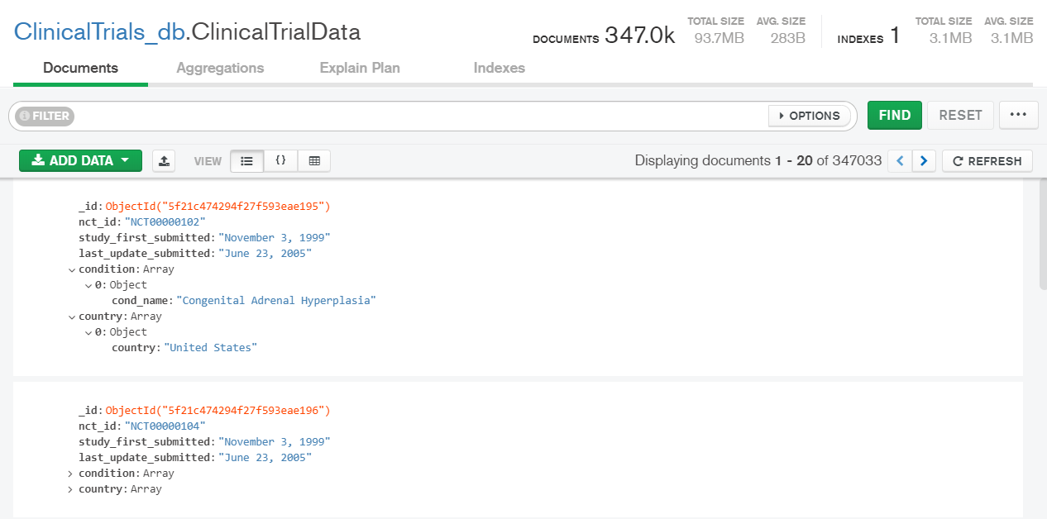
Με collection ClinicalTrialData
Δεδομένα

Slide 13

Backend
Το backend υλοποιήθηκε με node.js.
Για να επικοινωνήσουμε με τη MongoDb χρησιμοποιήθηκε mongoose, μέσω της οποίας δημιουργούμε ένα «μοντέλο-σχήμα» για να ανταλλάξουμε δεδομένα με τη βάση μας.
Για το REST API χρησιμοποιήθηκε το web framework της Node, "Express" .
H δοκιμή της λειτουργικότητας του API έγινε με την εφαρμογή Postman , με την αποστολή hhtp requests στον server.

Slide 14

Frondend
Για την ανάπτυξη του frontend χρησιμοποιήθηκε η βιβλιοθήκη React της javascript.
Για να είναι η εφαρμογή φιλική προς το χρήστη χρησιμοποιήθηκε και CSS.

Slide 15
ΟΔΗΓΙΕΣ ΕΓΚΑΤΑΣΤΑΣΗΣ
Clone το project στον υπολογιστή μας
Εισαγωγή Δεδομένων στη βάση
Λήψη αρχείων XML με δεδομένα
Μετατροπή σε json αρχεία και εισαγωγή σε νέα βάση με τη βοήθεια python κώδικα
Εγκατάσταση node.js και npm στον υπολογιστή μας
Το backend βρίσκεται στο φάκελο Internet-Applications/TrialsApi του project μας
npm i
npm run dev

Slide 16
To frontend βρίσκεται στο φάκελο Internet-Applications/frontend του project μας
npm i
npm start
Πιο αναλυτικές οδηγίες εγκατάστασης βρίσκονται στο
ReadMe αρχείο του Github repository του Project
Github repository :
https://github.com/androna-xm/Internet-Applications.git

